Slide 1
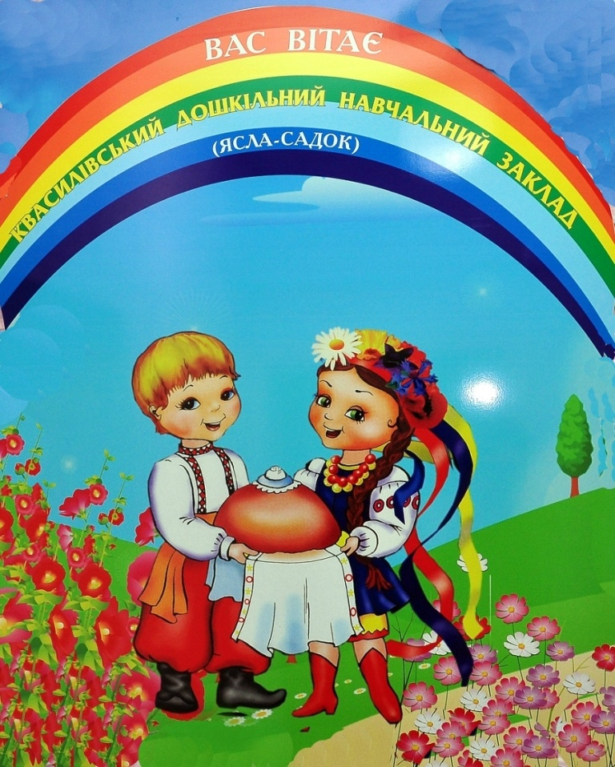

Slide 2
Завдання, методи і прийоми розвитку мови дошкільників
Методична скарбничка для вихователя

Slide 3
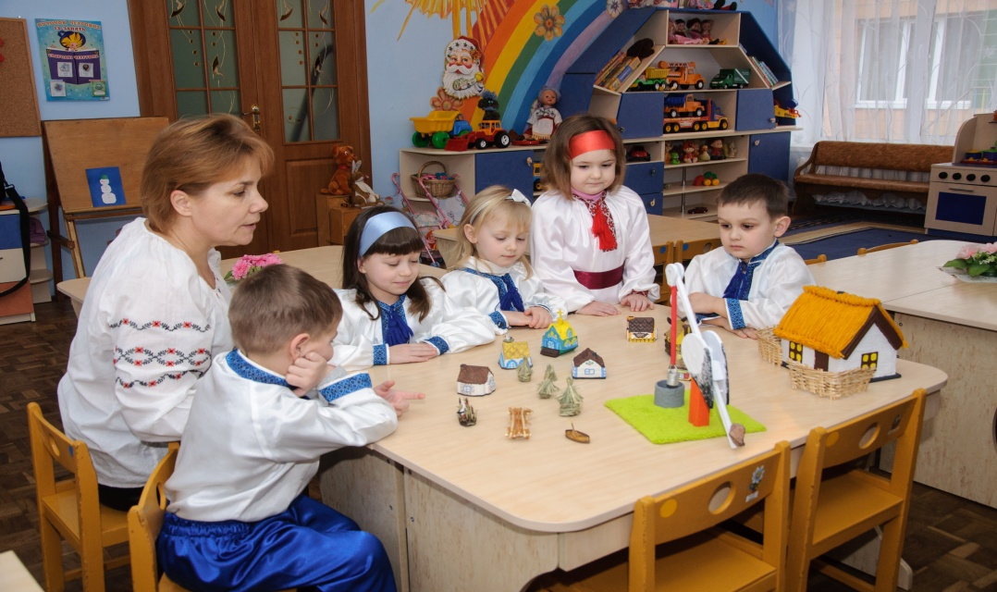
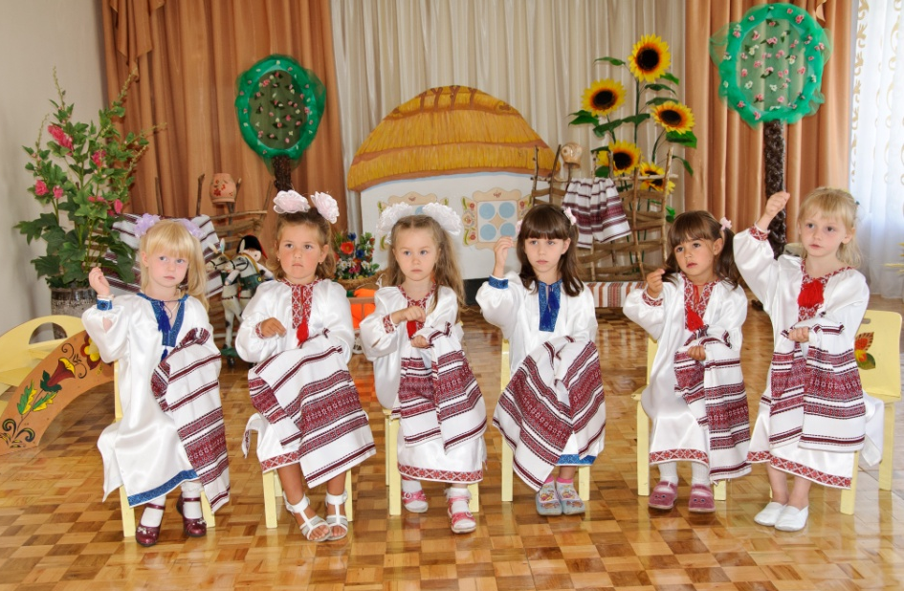
Навчально-мовленнєва діяльність дітей в ДНЗ
Рідна мова є загальною основою навчання і виховання дітей.
Кінцевою метою опанування рідної мови в дошкільному віці є засвоєння її літературних норм і культури мовлення, культури спілкування рідною мовою (формування комунікативної компетенції).

Slide 4
Навчально-мовленнєва діяльність в ДНЗ – це організована специфічна діяльність, яка протікає на мовленнєвому рівні в ході організованих навчальних занять, у мовленнєвих ігрових ситуаціях, в дидактичних іграх.
Види навчально-мовленнєвої діяльності в ДНЗ
Слухання:
слухання мовлення вихователя
слухання мовлення однолітків
Говоріння:
запитання
відповіді
розповіді
описи
переказ
читання віршів тощо

Slide 5
Чому діти не можуть висловитись, довести правильність свого рішення?
Дитина звикла до стереотипу “Дорослий завжди правий, слово дорослого - закон”.
Недостатньо розвинене мовлення, у якому є односкладові відповіді “так, ні” та дуже рідко складнопідрядні пояснювальні; діти висловлюються в основному простими реченнями.
Невміння дітей дотримуватися культури спілкування, знаходити компроміси, поступатися одне одному.

Slide 6
Завдання з розвитку мовлення та мовленнєвого спілкування
Збагачення словникового запасу
Формування граматичної будови мовлення
Виховання звукової культури мовлення
Розвиток діалогічного мовлення
Розвиток монологічного мовлення
Ознайомлення з художньою літературою
Навчання елементів грамоти
Навчити дітей вільно користуватися рідною мовою; правильно і зрозуміло викладати свої думки в усній формі

Slide 7
Види занять з розвитку мовлення
Ознайомлення з природним довкіллям
Ознайомлення з предметним довкіллям
Художня література
Навчання елементів грамоти
Основи здоров'я (валеологія, безпека життєдіяльності)
Українознавство
Мовленнєве спілкування
Сенсорне виховання

Slide 8
Види мовленнєвих занять
Комплексні
Тематичні (спеціальні, домінантні)
Складаються з трьох цілком
самостійних мовних розділів:
Зв'язне мовлення (планується на кожному комплексному занятті)
Словник (або граматика);
Звукова культура мовлення (або словник)
Присвячується лише
одному мовному розділу
На такому занятті закріплюється мовленнєвий матеріал з комплексних занять та пропонується новий
Контрольні (з ІІ молодшої групи), комбіновані, інтегровані

Slide 9
Програмовий зміст комплексного заняття
До кожного розділу мовлення необхідно добирати з Програми конкретні навчальні завдання
(виховні завдання визначаються залежно від теми, змісту заняття і вікових особливостей дітей)
Приклад запису комплексного мовленнєвого заняття у середній групі
Мовленнєве спілкування. Тема “У світі гри та іграшки” (комплексне, групове)
Програмові завдання:
Зв'язне мовлення: продовжувати вчити дітей складати описові розповіді про іграшки за зразком вихователя.
Звукова культура мовлення: вправляти дітей у виокремленні першого звуку в словах.
Словник: збагачувати словник образними виразами, епітетами; продовжувати вчити відгадувати загадки.
Розвивально-виховні завдання: розвивати пам’ять, мислення, мовлення; виховувати інтерес до занять, позитивні риси характеру.

Slide 10
Програмовий зміст спеціального (тематичного) заняття
Програмовий зміст містить лише завдання над однією стороною мовлення; слід закріпити матеріал, який подавався на комплексних заняттях стосовно цієї сторони мовлення, та додатково спланувати одне нове завдання з цієї ж сторони мовлення
Приклад запису спеціального мовленнєвого заняття у середній групі
Мовленнєве спілкування. Тема “Хто живе під кригою?” (спеціальне, групове)
Програмові завдання:
Звукова культура: вправляти дітей у правильній вимові звука [р]; продовжувати вчити добирати слова із запропонованим звуком на початку та в кінці їх; інтонаційно виділяти (інтонувати) звуки в словах; робити елементарний (частковий) звуковий аналіз слів, виділяючи та підраховуючи кількість звуків у слові за допомогою нейтральних фішок (білих квадратиків).
Сприяти розвитку фонематичного слуху, чіткої артикуляції звуків мови, мовного дихання, мовлення, уваги, мислення, пам'яті, мовленнєвої й пізнавальної активності.
Виховувати позитивні риси характеру, інтерес до мовленнєвих занять.

Slide 11
Завдання словникової роботи
1.
2.
Активізація і закріплення словника
3.
Уточнення і закріплення значення слів і словосполучень
4.
Збагачення словника новою лексикою
Заміна діалектизмів, русизмів словами літературної мови
5.
Розвиток образного мовлення (збагачення активного словника дітей образними виразами, прислів'ями, приказками, скоромовками, загадками, епітетами, порівняннями тощо)
6.
7.
Ознайомлення дітей із значенням слова, навчання розуміння багатозначності, синонімічності та переносного значення слів
Засвоєння узагальнювальних понять

Slide 12
Методи та прийоми формування лексичної компетенції
Методи
Дидактичні ігри з лексики (на закріплення назв, якостей, властивостей предметів тощо)
Лексичні вправи (добір іменників, прикметників, дієслів, епітетів, узагальнювальних слів тощо)
Прийоми
Мовленнєвий зразок вихователя
Відгадування та складання загадок
Дидактична розповідь вихователя, що передбачає вставляння у речення пропущених слів на запитання дорослого
Вказівка
Заохочення
Командне змагання
Активне вимовляння слів дітьми
Повторення, домовляння
Показ і називання

Slide 13
Завдання формування звукової культури мовлення
1.
2.
3.
Робота над усвідомленням дітьми звукового складу рідної мови
Ознайомлення з будовою мовленнєвого апарату. Розвиток артикуляційного апарату.
Формування правильної звуковимови (показ і пояснення артикуляції звуків; вимова звука ізольовано; вимова звука у складах; вимова звука в словах, словосполученнях)
4.
Розвиток інтонаційної виразності мовлення (інтонація, темп, тембр, сила голосу, наголос)
5.
Удосконалення дикції
Розвиток фонематичного слуху і мовленнєвого дихання

Slide 14
Методи та прийоми формування фонетичної компетенції
Методи
Промовляння чистомовок
Читання з пам'яті скоромовок (із середньої групи)
Прийоми
Зразок мовлення вихователя
Доручення
Рухливі ігри, хороводи
(зі звуконаслідуванням, словами, піснями)
Заучування, читання віршів, які містять найчастіше повторювальний звук
Дидактичні ігри та вправи з іграшками, предметами, картинками
Розповідь зі звуконаслідуванням
Артикуляційні вправи
Ігрові прийоми, заохочення
Імітація правильної звуковимови
Вказівка, домовляння
Заперечення, навмисна помилка
Суміжне мовлення; повторення
Артикуляція звуків мови

Slide 15
Завдання формування граматичної правильності мовлення
1.
Практичне ознайомлення дітей із граматичними формами рідної мови (частини мови; рід, число, відмінок; дієвідміна тощо).
2.
3.
Удосконалення синтаксичного боку мовлення (правильна побудова різних типів речень): зі сполучниками та сполучними словами; з однорідними членами; прямою мовою.
5.
Засвоєння правильної словозміни слів (відмінкові закінчення; узгодження слів у реченні; чергування звуків в основі слів; невідмінювані слова; зміна наголосів тощо).
Формування граматичного чуття мови (чуття помилок, начатків самоаналізу, самокорекції, самоконтролю та взаємоконтролю мовлення).
4.
Засвоєння основних способів словотворення української мови (суфіксальний, префіксальний тощо).

Slide 16
Методи та прийоми формування граматичної компетенції
Методи
Дидактичні ігри з граматики
Дидактичні вправи (граматичні)
Прийоми
Мовленнєвий зразок вихователя (для наслідування дітьми)
Розповіді вихователя (зі словами, в яких діти допускають помилки: вухо, піаніно, кіно, какао, пюре…)
Повторення, домовляння
Порівняння
Ігрові ситуації, заохочення
Запитання та відповіді дітей за малюнками
Самостійне складання розповідей дітьми (із використанням групи слів на тему, запропоновану вихователем)
Заперечення, навмисна помилка

Slide 17
Розвиток монологічного мовлення
Завдання
Вчити переказувати знайомі художні тексти
• зі зміною особи розповідача
• детальний переказ
• переказ-інсценізація
• за аналогією
• переказ фрагментів тощо
Вчити зв'язно відповідати на запитання, звертатися із запитаннями, складати розповіді різних видів
- розповідь-опис (порівняльна, пояснювальна); описові загадки
- розповідь-повідомлення
- розповідь-міркування
- з власного досвіду
- сюжетні (за змістом картин та на задану тему)
- колективна розповідь (складання листа)
- творчі (за початком чи закінченням; за опорними словами; на запропоновану тему; за поданим планом; за сюжетною ігровою обстановкою); складання казки

Slide 18
Розвиток діалогічного мовлення
Бесіда
Вчити дітей відповідати на запитання і звертатися до інших із запитаннями.
Розмова вихователя з дітьми
Підтримувати розмову, запропоновану дорослими, та продовжувати її відповідно до ситуації спілкування.
Виявляти ініціативу у розмові з дорослими та дітьми; підтримувати ініціативу та активність дитини у спілкуванні.
Діалог
Розвивати вміння будувати діалог на запропоновану тему (друга-четверта… репліки діалогу).
Полілог
Розвивати вміння творчо використовувати комунікативні еталони (привітання, прощання, вибачення, прохання, відмови тощо) відповідно до конкретної ситуації.
Вміти починати розмову - знаходити першу репліку діалогу (чуєте, дивись, бачите, я думаю, ви можете…); добирати першу репліку у ситуації вітання, прощання, прохання, вибачення, подяки, наказу тощо.
Знайомити дітей з основними правилами мовленнєвого етикету, виховувати культуру спілкування.
Формувати вміння вести розпитування; будувати різні форми діалогу між трьома – п'ятьма дітьми на пропозицію вихователя.
Форми

Slide 19
Методи та прийоми навчання зв'язного монологічного та діалогічного мовлення
Методи
Дидактичні ігри
Рухливі ігри з діалогом
Прийоми
Зразок словесного доручення, звіти дитини про його виконання
Ігрові вправи
Прийом створення спеціальних мовленнєвих ситуацій
Запитання вихователя (репродуктивні, пошукові, проблемні)
Запитання дітей
Вказівка
Моделювання ситуацій спілкування
Бесіди (вступна, супроводжувальна, заключна, узагальнювальна). Етична бесіда
Розмова вихователя з дітьми у повсякденному житті
Різні види переказу: за запитаннями вихователя; колективний переказ (по черзі); за частинами (командами); інсценування за ролями; за власними малюнками дітей; цілісний (повний) переказ; вибірковий переказ (цікавих фрагментів); за моделями; творчий переказ з виконанням творчих завдань (у старшому дошкільному віці)
Відповіді дітей
Відповіді вихователя
Узагальнення
В навчанні розповідання:
- зразок розповіді вихователя;
- структурно-синтаксична схема (Це… Він такий… У нього є… Він може; Жив собі… Якось він…Раптом…Нарешті…)
- план розповіді (Хто це? Де живе? Що сталося? Чим закінчилося? тощо)
Заперечення, навмисна помилка
Ігри-драматизації, різні види театрів, інсценування з іграшками
Розповіді
(описова; сюжетна; на наочній основі;
за опорними словами; з власного досвіду; творча). Віртуальний діалог між персонажами (твору, картини)

Slide 20
Ознайомлення з художньою літературою
Завдання
- Забезпечити засвоєння змісту художніх творів
- Формувати елементарні уміння аналізувати твір
- Формувати вміння визначати жанр твору
- Вчити відтворювати зміст знайомих творів у активній художньо-мовленнєвій діяльності
- Вчити напам'ять вірші та переказувати художні твори
- Формувати самостійність у художньо-мовленнєвій та театрально-ігровій діяльності
Види занять
- читання та розповідання казок
- читання оповідань
- етичні бесіди
- заучування напам’ять
- розігрування забавлянок, потішок
- ігри-драматизації
- літературні вікторини
- тематичні дні
- показ різних видів театрів
- узагальнювальні бесіди (про письменників, улюблених героїв тощо)
- показ діафільмів
- перегляд телепередач
- ігри за сюжетами художніх творів
- інсценування художніх творів
- прослуховування CD

Slide 21
Комплексне використання методів і прийомів на заняттях з розвитку мовлення дошкільників
Методи та прийоми навчання
Показ з називанням
Вказівка
Запитання, навмисна помилка
Багаторазове повторення
Пояснення
Позитивна випереджувальна оцінка
Сюрпризні та зацікавлюючі моменти
Заохочення
Бесіда
Розповідь
Читання
Ігри та ігрові вправи
Показ у дії
Розгляд наочного матеріалу
Сполучення хорових відповідей з 3-4 індивідуальними
Словесні доручення
Інтерактивні методи
Моделювання ігрової ситуації

Slide 22
Інтерактивні методи розвитку мовлення
Інтерактивні технології ("inter" - взаємний, "act" – діяти; означає взаємодіяти, спілкуватися з будь-ким) - це спеціальна форма організації пізнавальної та комунікативної діяльності, у якій всі учасники охоплені спілкуванням (кожен вільно взаємодіє з кожним, бере участь у рівноправному обговоренні проблеми). Основний елемент інтерактивного заняття - діалог.
Мікрофон За і проти
Дебати Передбачення
Удвох Показуха
Ланцюжок “А що було б, коли б…?”
Снігова куля Уявна картина
Синтез думок “Що можна робити?”
Коло ідей Перевтілення
Загальний проект Казка навпаки
Асоціативна квітка Колаж
Дерево рішень Реклама
Метод багатоканальної діяльності Ділова гра
Дискусія Аналіз життєвих ситуацій
Мозкова атака КВК
Вікторина “Що? Де? Коли?”
Моделювання проблемних ситуацій Бесіда-діалог

Slide 23
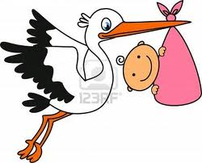
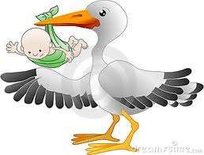
Дякуємо за увагу!

